Slide 1

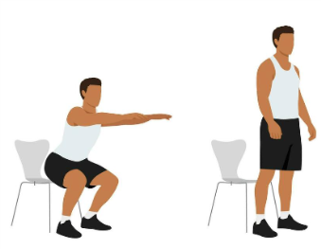



CONCOURS INTRA CRCM PÉDIATRIQUE
TEST DU LEVER DE CHAISE 3 min
182
155
124
204
193
170
Podium des 8-10 ans
162
147
Podium des 11-14 ans
141
Podium des 15-18 ans

Slide 2




Livret des recommandations :
« Faire bouger son enfant
le guide des 0 à 4 ans »

